Slide 1
Thực đơn
Ngày 22/11/2024

Slide 2
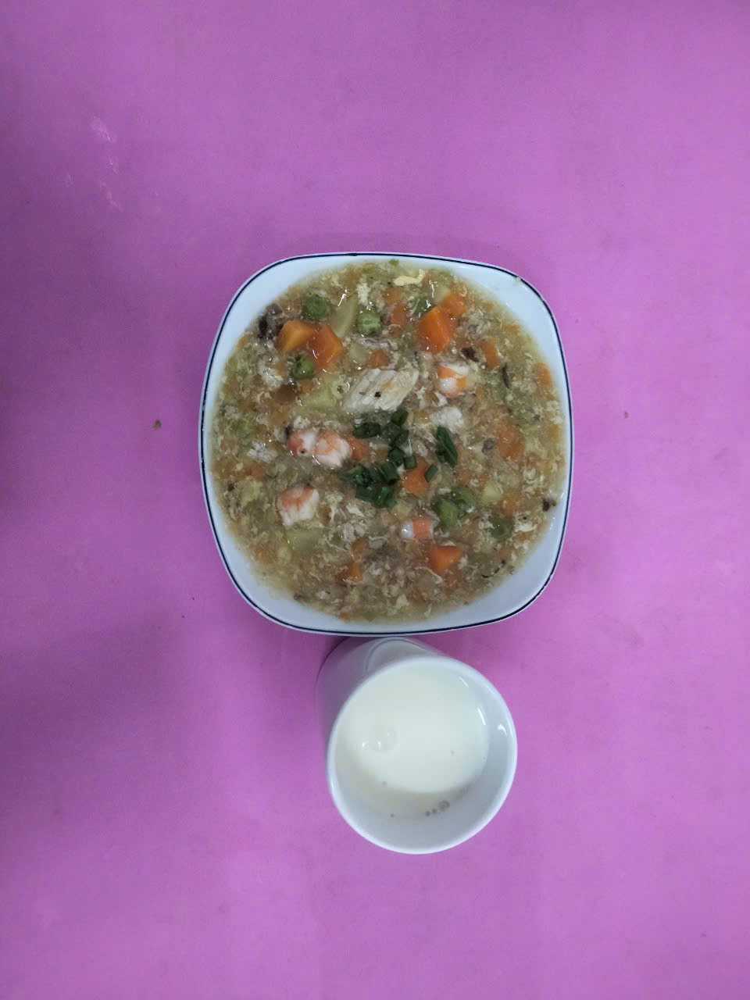
BUỔI SÁNG:
- Soup tôm, thịt nấu bắp non, đậu ti bo
- Sữa

Slide 3
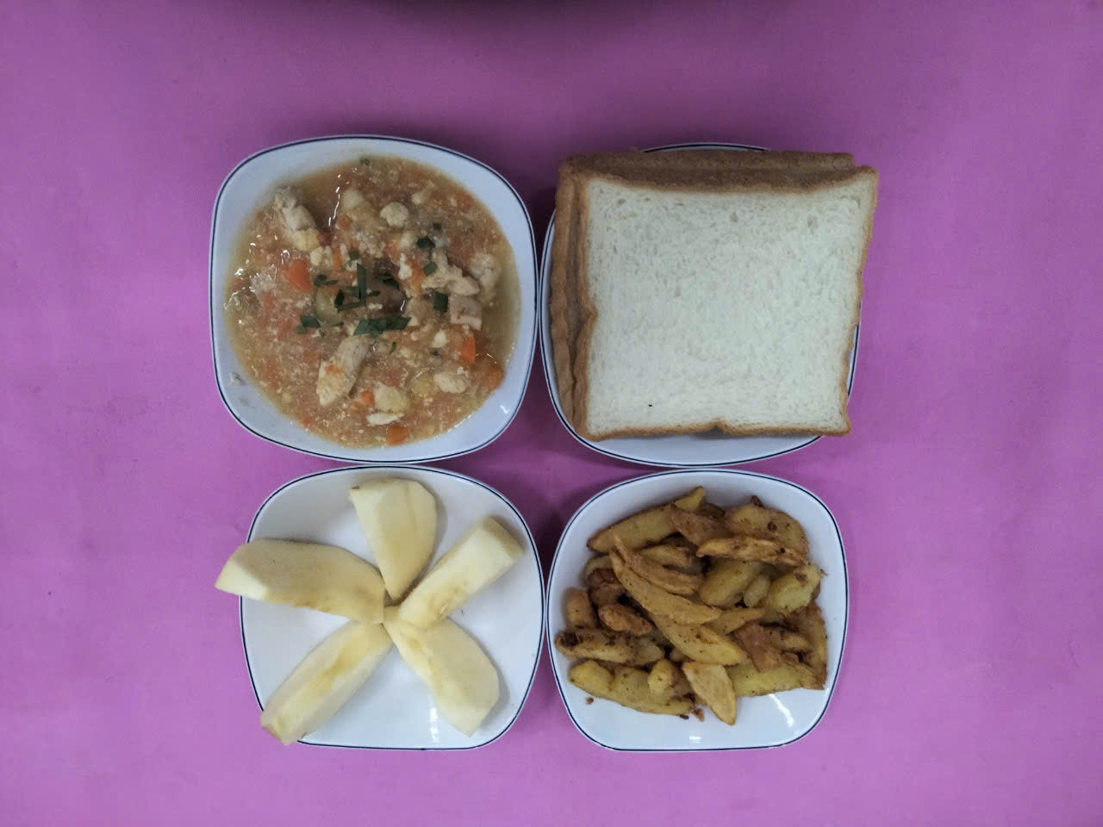
BUỔI TRƯA:
Món mặn: Gà nấu pa te, đậu trắng, cà rốt, khoai tây – bánh mì; Khoai tây chiên
Tráng miệng: Táo

Slide 4
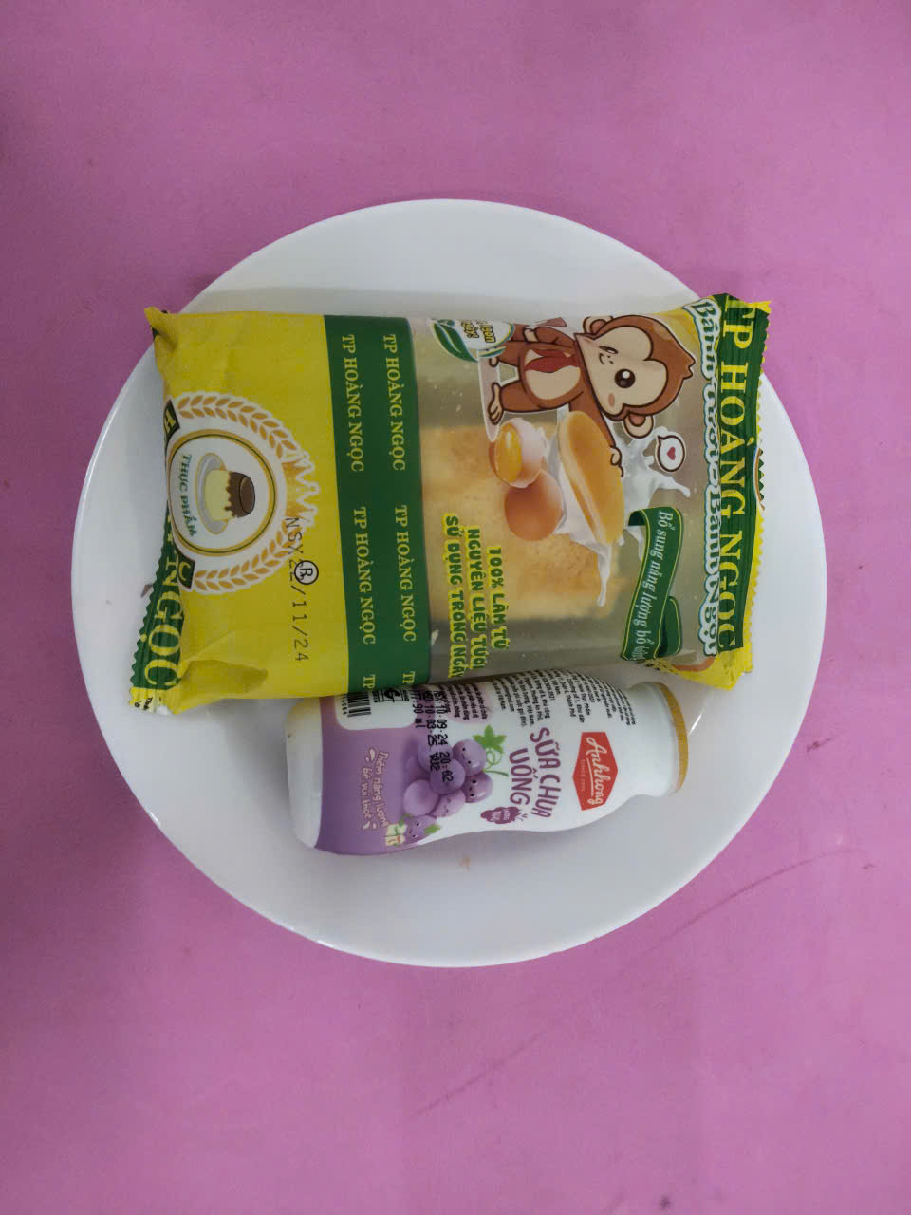
BUỔI XẾ:
Bánh bông lan chà bông
Tráng miệng: Sữa chua vị nho

